Slide 2
Security Tips and Tricks
Далибор Шојиќ

Slide 3
SOLID principles

Slide 4
Man in the middle attack

Slide 5
Implement SSL
Solution for Man In The Middle Attack

Slide 6
Key logger

Slide 7
Enable Multi-Factor / 2F Authentication
Solution for Key Logger / Phishing attack

Slide 8
XML-RPC Brut Force

Slide 9
XML-RPC Brut Force

Slide 10
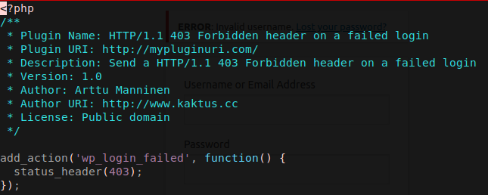
HTTP/1.1 403 Forbidden PLUGIN
Solution for Brut Force Attack

Slide 11
Fail2ban integration
Detect failed login, with 403 response header (access log)
Create Fail2Ban Configuration
Create Fail2Ban Filter (wp-login)
Solution for Brut Force Attack

Slide 12
Wordpress editor

Slide 13
Disable wordpress editor (system level)
Solution for WordPress Editor

Slide 14
Execute php in uploads

Slide 15
.htaccess
Solution for executing PHP into critical directories

Slide 16
Презентација во живо

Slide 17
Мерки
Строго забрането користење на nulled скрипти, теми и плагини
Активирање на 2FA кај сите корисници
Оневозможување на едиторот на WordPress
Оневозможување инсталација на нови плагини
Оневозможување извршување на php во /wp-content/uploads
Детекција на неуспешни најави, со http response code 403 + Интеграција со Fail2Ban

